Slide 1
Интернет-сервисы для организации индивидуального обучения учащихся с использованием информационно-коммуникационных технологий

Slide 2
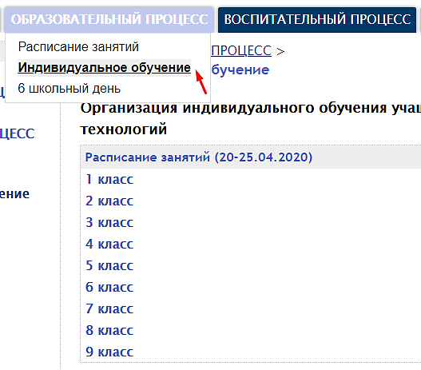
Создание на сайте учреждения образования раздела «Индивидуальное обучение»
В разделе «Индивидуальное обучение» создается страница для каждого класса.
На данной странице рекомендуется разместить:
• расписание уроков;
• учебные материалы по теме (информацию о материале учебного пособия, который подлежит изучению; дополнительные материалы, разработанные учителем; ссылки на дополнительный материал);
• информацию о времени проведения онлайн-консультаций, ссылки на видеовстречи (если педагог планирует их проводить);
• задания для самостоятельной работы (номера заданий и упражнений в учебном пособии; дополнительные задания, разработанные учителем, в том числе интерактивные);
• информацию о сроках и формах представления результатов выполнения заданий учителю.

Slide 3
Образец страницы «Организация индивидуального обучения учащихся»
8 «а» класс
20.04.2020 Понедельник
 | Учебный предмет | Тема урока | Учебные материалы | Задания для самостоятельной работы | Проверочное задание (результаты выполнения предоставляются учителю) | Время предоставления задания учителю
9.00 – 9.45 | Физика | Построение изображений в тонких линзах | § 38, пример решения задачи (с.150) | Контрольные вопросы 1-3, упр. 26 (1-2) | Упр. 26 (3) (заполнить google-форму) | 21.04 до 17.00
10.00 – 10.45 | Биология | Среда обитания, внешнее строение, скелет и мускулатура земноводных | Онлайн-ресурс "Биология 8" - § 37 (biologia8.adu.by) | Разделы «Изучение нового», «Выводы» | Раздел «Закрепление» (сделать скриншоты) | 22.04 до 17.00
11.00 – 11.45 | Математика | Свойства и график функции y=k/x | § 17, изучить свойства функции y=k/x с помощью интерактивной модели (е-vedy.adu.by - Математика 8) | § 17, вопросы 1-2, № 4.4 - 4.6 | Выполнить тест "Свойства функции y=k/x" | 21.04 до 17.00
12.15 – 13.00 | Английский язык | Приглашение в кино | Изучить материалы урока 97 (портал "Учпортал.бел") | Этапы «Изучение», «Тренировка», «Фразы», «Mind-map» | Выполнить итоговый тест к уроку 97 | 21.04 до 17.00
13.15 – 14.00 | Русская литература | Николай Алексеевич Заболоцкий | Видеовстреча педагога с учащимися (ссылка, код для входа) | Вопр. 1-4 (с.242), Вопр. 1-5 (с.244) | Выучить одно из стихотворений наизусть. Записать скринкаст. Отправить скринкаст в группу VK | 27.04 до 17.00
Примечание. Время онлайн-консультаций определяется по каждому учебному предмету администрацией учреждения образования с учетом расписания учебных занятий и нагрузки педагога. Способы организации обратной связи (получение заданий) с учащимися определяются учителем.

Slide 4
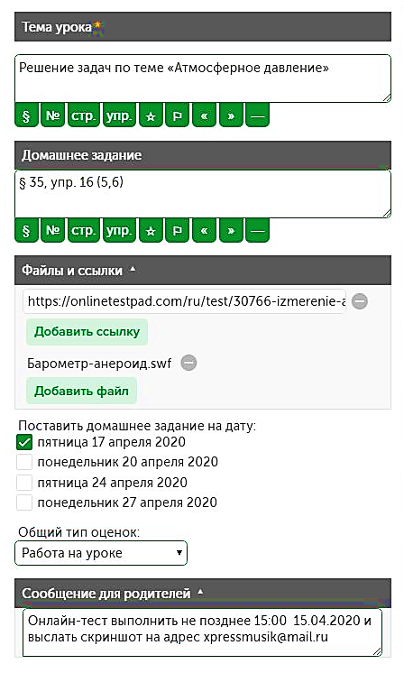
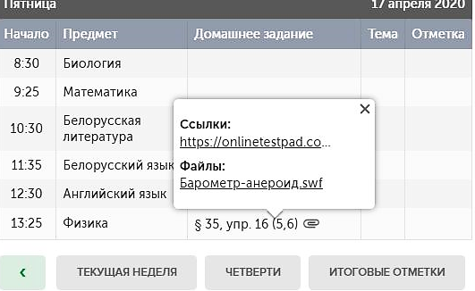
Использование возможностей образовательных платформ «Знай бай» или SCHOOLS.BY
Если в учреждении образования используются платформы «Знай бай» (https://znaj.by) или SCHOOLS.BY (https://schools.by), то индивидуальное обучение учащихся может быть организовано на базе сервисов этих платформ (Электронный журнал, Электронный дневник).

Slide 5









Интернет-сервисы для видеотрансляции учебного материала
Zoom.us - сервис для проведения видеоконференций и вебинаров.
Discord — приложение для организации голосовых и видеовстреч, чатов для обмена текстовыми сообщениями
Peregovorka.by- система для организации онлайн-встреч
Google Hangouts - сервис для обмена сообщениями (чат), способ организации прямых видеотрансляций
Facebook Live - трансляция видео с Facebook
Яндекс.Учебник - сервис предоставляет возможность проводить видеотрансляции.
Periscope - приложение для проведения прямых эфиров
Инфоурок - с помощью инструментов онлайн-школы учитель может проводить видеовстречи, консультации, создавать проверочные задания
Skype - сервис для проведения видеоконференций
Инструкции по использованию данных интернет-сервисов представлены на Национальном образовательном портале: e-asveta.adu.by – Веб-сервисы для педагога – Средства для организации обучения – Организация онлайн-уроков с учащимися

Slide 6






Интернет-сервисы для создания интерактивного учебного контента
Learningapps - сервис с базой интерактивных шаблонов для создания своих упражнений
Wizer - инструмент для создания интерактивных рабочих листов c заданиями и упражнениями, в том числе и на основе видео
H5P - сервис предназначен для создания интерактивного контента: презентаций, видео, лент времени, интерактивных плакатов, опросов и игр
Xmind - инструмент для составления «карт ума»
Edpuzle – инструмент для создания интерактивных видео через добавление в видео интерактивных заданий
В документах Google учащиеся могут работать с заданиями в группе или индивидуально
Инструкции по использованию данных интернет-сервисов представлены на Национальном образовательном портале: e-asveta.adu.by – Веб-сервисы для педагога – Сервисы для создания интерактивных упражнений – Сервисы для создания интерактивного учебного контента

Slide 7





Интернет-сервисы для организации обратной связи
Teacher.Desmos - сервис для учителей математики. Содержит все группы цифровых инструментов (создание учебного материала, мониторинг, самопроверка, обратная связь).
Сlasstime - платформа для создания интерактивных учебных приложений, позволяющая анализировать образовательный процесс и реализовывать индивидуальный подход
kahoot.com - сервис для создания викторин, дидактических игр, тестов и опросов. Ученики могут отвечать на вопросы, используя любое устройство, имеющее доступ к Интернету
Google-таблицы – инструмент для создания «Таблицы продвижения», которая стимулирует обучающихся к выполнению заданий.
Formative - инструмент формирующего оценивания, который позволяет в режиме реального времени отслеживать учебную деятельность учащихся.
Инструкции по использованию данных интернет-сервисов представлены на Национальном образовательном портале: e-asveta.adu.by – Веб-сервисы для педагога – Средства для организации обучения – Мониторинг процесса обучения

Slide 8




Интернет-сервисы для хранения учебного материала
Яндекс.Диск - бесплатный облачный сервис. Позволяет работать с документами MS Office.
10 ГБ предоставляется бесплатно.
Google диск - облачное хранилище данных компании Google Inc. Обладает несколькими уровнями доступа к материалам (посмотреть, комментировать, редактировать). Позволяет работать с документами MS Office. Бесплатно пользователю предоставляется 15 Гб.
cloud.mail.ru - облачное хранилище данных компании Mail.Ru Group. Позволяет работать с документами MS Office. 8 ГБ предоставляется бесплатно.
Microsoft OneDrive - облачное хранилище компании Microsoft Corp. Всем новым пользователям бесплатно предоставляется 5 Гб.
Инструкции по использованию данных интернет-сервисов представлены на Национальном образовательном портале: e-asveta.adu.by – Веб-сервисы для педагога – Сервисы для хранения и публикации материалов – Облачные хранилища данных

Slide 9
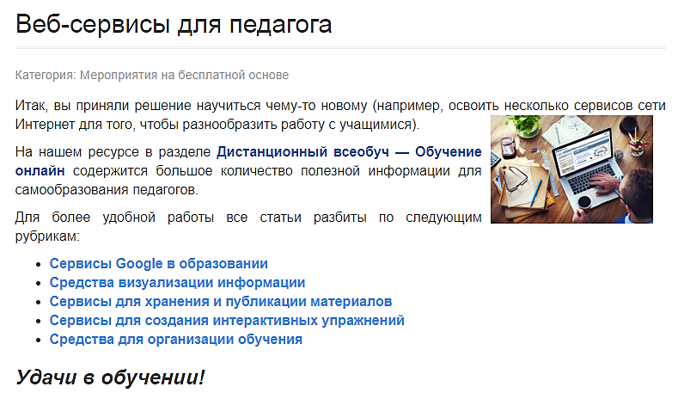
Методическая помощь учителю в освоении рекомендуемых интернет-сервисов:
Электронное обучение
(e-vedy.adu.by)
Дистанционный всеобуч
(e-asveta.adu.by)
adu.by
Веб-сервисы для педагога
Сервисы Google в образовании
Из опыта работы педагогов
Средства визуализации информации
Сервисы для создания интерактивных упражнений
Сервисы для хранения и публикации материалов
Средства для организации обучения
- Интернет-сервисы для видеотрансляции учебного материала
- Интернет-сервисы для организации обратной связи

Slide 10





Дополнительные ресурсы для самообразования педагогов
school.yandex.ru – Ресурсы для дистанционного обучения учителей
Онлайн-курс «Как начать преподавать дистанционно»
study-home.online/#modules
Курс «Дистанционное обучение: организация процесса и использование бесплатных приложений, курсов, видеолекций»
teach4.by/distance_learning
Сайт «Дистанционное обучение»
marinakurvits.com
Сайт «Мастерская Марины Курвитс»
didaktor.ru
Блог «Дидактор»

Slide 11
Из опыта работы педагогов Республики Беларусь
Блог «Суполка» (edusupolka.blogspot.com)
Ресурс «Учпортал.бел» (английский язык) (автор - Григорьева Наталья Николаевна, ГУО «Средняя школа №7 г. Речицы», дипломант конкурса КОИ–2019)
Ресурсный центр «Использование облачных технологий в образовательном процессе» (resurszentr.blogspot.com) (автор - Ханько С.А., ГУО «Василишковская средняя школа» Щучинского района Гродненской области, дипломант конкурса КОИ-2016)
Группа Facebook «Перакулены клас. Матэрыялы для ўрокаў»
Группа в facebook «Сообщество учителей Беларуси»
Блог «Методический кабинет Тихоновецкой Инги Петровны» (metkab2015.blogspot.com)
Сайт «Как сдать экзамен на отлично?» (автор - О.В. Кравченко) sites.google.com/view/ekzamenistbel
Образование в Гродно (видеоуроки) obr.grodno.by
Инструкции по использованию данных интернет-сервисов представлены на Национальном образовательном портале: e-asveta.adu.by – Веб-сервисы для педагога- Из опыта работы

